Slide 1



Clase n. martes, 7 de mayo de 2013
Contenidos:
De compras – las tiendas. Ejercicios de vocabulario.
Horario:
Lunes a Viernes
10.00 a 14.00 horas
17.00 a 20.00 horas
Sábado
10.00 a 14.00 horas

Slide 2



Esta tarde, Paco necesita hacer la compra. Ha hecho una lista de los productos que necesita y de otras tareas que tiene que hacer. ¿ A qué tiendas irá?
TIENDAS/SECCIONES:
Lista de compras:
Pan
Carne
Pescado
Arroz y espagueti
Manzanas
Otras tareas:
Comprar un termómetro y unas medicinas
Comprar un libro sobre bebés
Comprar un ramo de flores y un perfume para mi mujer
Encomendar una tarta
Comprar el periódico de hoy
Panadería
Carnicería
Pescadería
Tienda de Ultramarinos
Frutería
Farmacia
Librería
Floristería
Perfumería
Pastelería
Kiosco

Slide 3

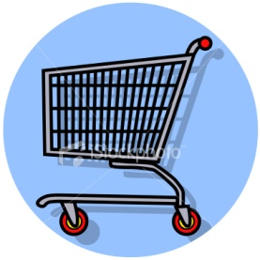




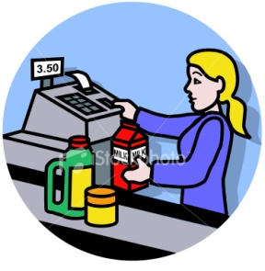



T
I
E
N
D
A
S
…
Libro, página 110
Tienda de…
  …Ropa
  …Accesorios
  …Informática
  …Golosinas
  …Deportes
Perfumería
Relojería
Joyería
Zapatería

Slide 4
Ejercicios del Libro
Libro, página 110 - Corrección
1
Carnicería - 14
Droguería - 17
Floristería - 7
Librería - 9
Panadería - 13
Papelería – 10
Perfumería - 2
Pescadería - 16
Relojería - 8
Tienda de accesorios - 11
Tienda de deportes - 3
Tienda de golosinas – 1
Tienda de informática - 6
Tienda de ropa - 5
Tienda de ultramarinos - 12
Zapatería - 4
Frutería - 18
Productos lácteos - 15

Slide 5
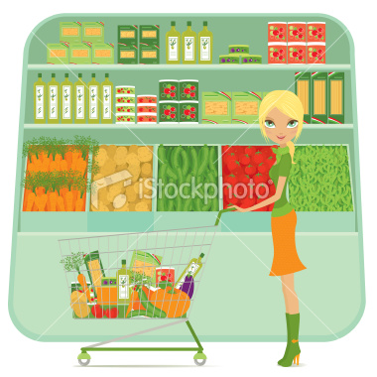

Ir de compras / Hacer la compra
Por los sábados, me encanta ir de compras con mis amigas. Me gusta ir a las tiendas de ropa y de accesorios.
Esta tarde me voy a hacer la compra. Necesito leche, mantequilla, pan y otras cositas para el uso diario.
Hacer la compra/ Ir a la compra
Los comestibles que se compran para el gasto diario de las casas (pan, carne, pescado, leche, arroz…) = irse al supermercado
Ir de compras
Irse de paseo a los grandes centros comerciales, andar de tienda en tienda, probarse calzado y ropa.

Slide 6
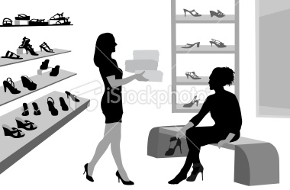
El vendedor/ El dependiente
La vendedora/La dependienta
Acciones de la vendedora:
Informar sobre el precio/el producto
Vender
Envolver
El cliente
La clienta
Acciones de la clienta:
Escoger
Probar
Preguntar el precio
Comprar
Cambiar
Devolver
Libro, página 111 – Ej. 3

Slide 7

DEBERES:
Cuaderno de Ejercicios
página 56 y 57

